Slide 1
LAST MARKET
라스트 마켓
웹
화면 설명서

Slide 2
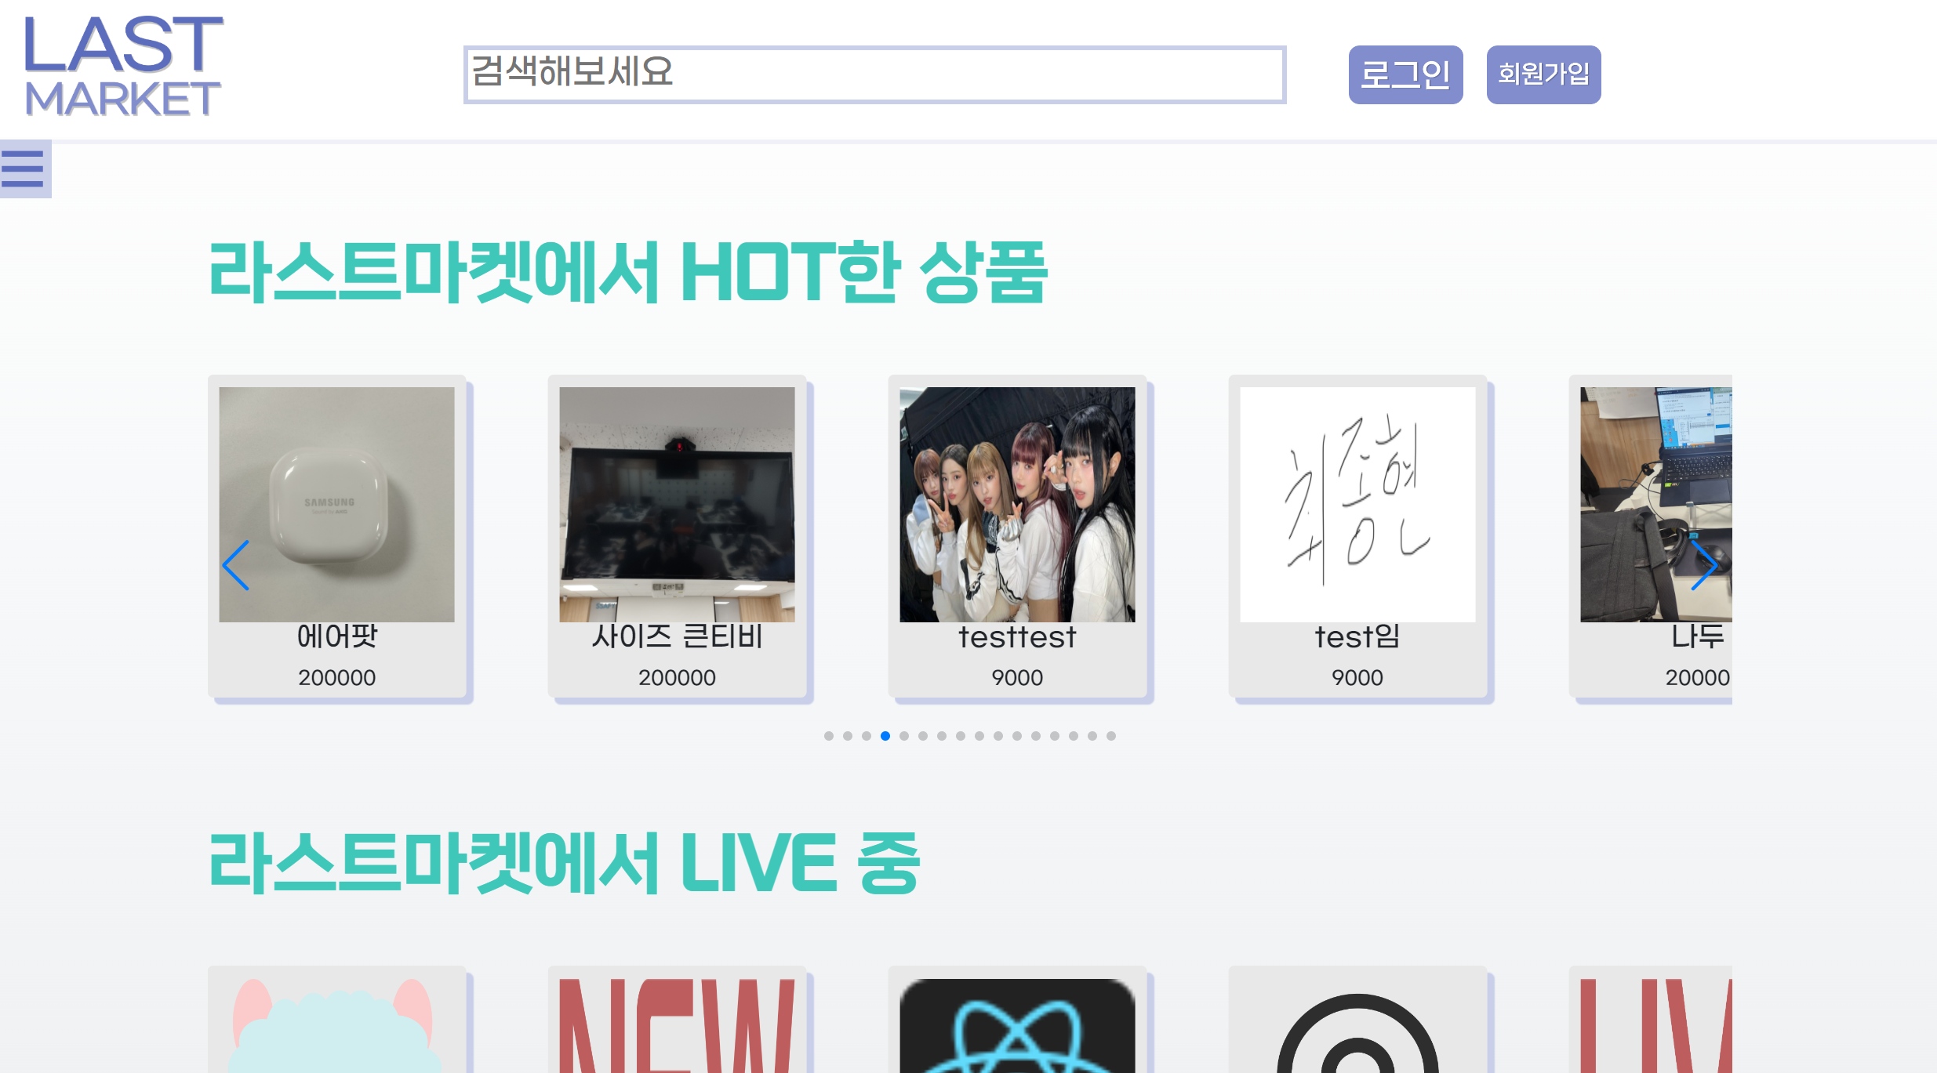
메인페이지 / 로그인 전
카테고리 버튼 메인 로고 물건 항목들 로그인/회원가입
경매시작가격이 있다면 표시 / 없다면 표시 X
클릭시 상세페이지 이동
각 품목의 카테고리를 골라서 이동 가능 메인 로고 클릭 시 메인페이지로 이동 카카오/네이버 소셜 로그인 버튼으로 로그인

Slide 3
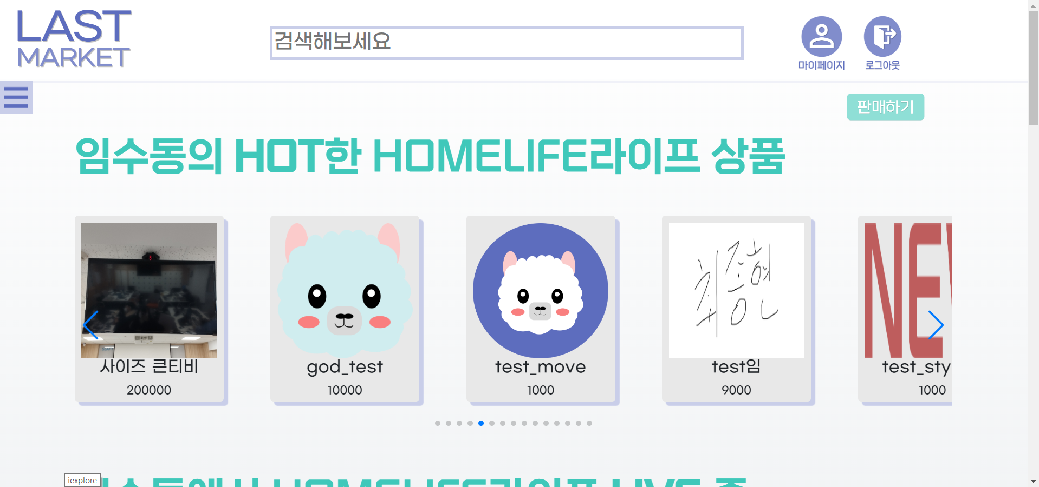
메인페이지 / 로그인 후
물건 항목 마이 페이지 상품 등록버튼
찜 많은 순/라이브 예정 상품/최근에 올라온 상품 순으로 배열 마이 페이지로 이동 가능 상품 등록이 가능한 창으로 이동

Slide 4
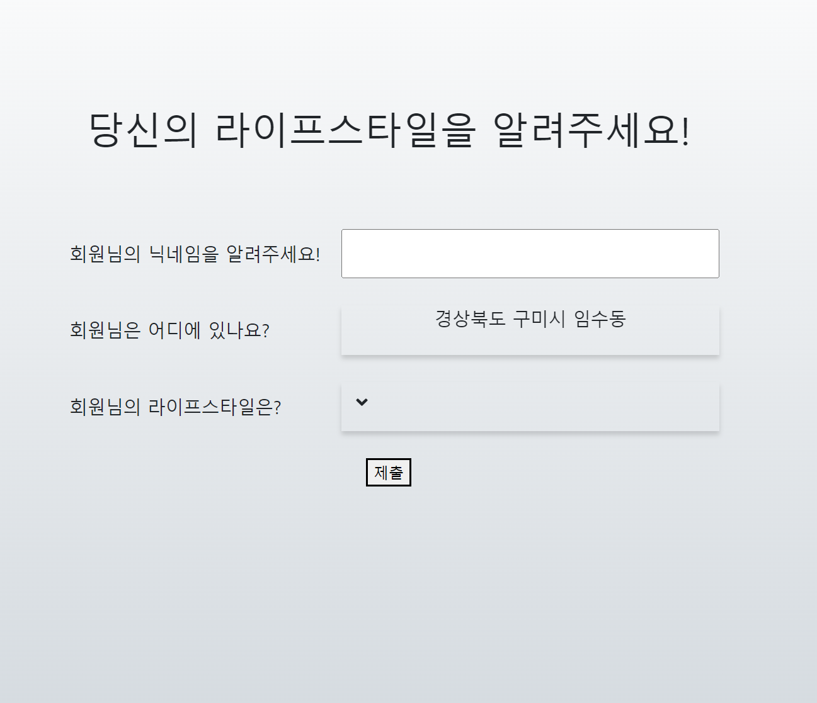
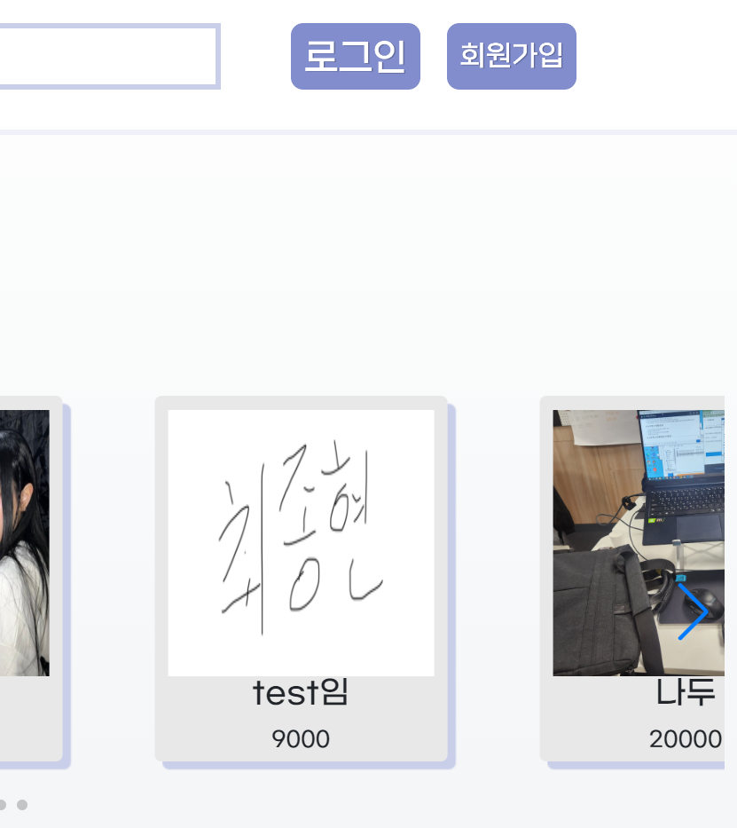
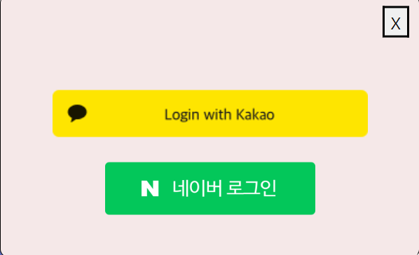
로그인 전
로그인/회원가입 소셜 로그인 회원 가입 폼 제출
로그인 및 회원가입시 클릭 시 모달창이 뜨고 버튼 클릭 소셜 로그인 후 자체 회원가입 폼으로 이동 닉네임과 라이프스타일 선택 후 가입 완료

Slide 5
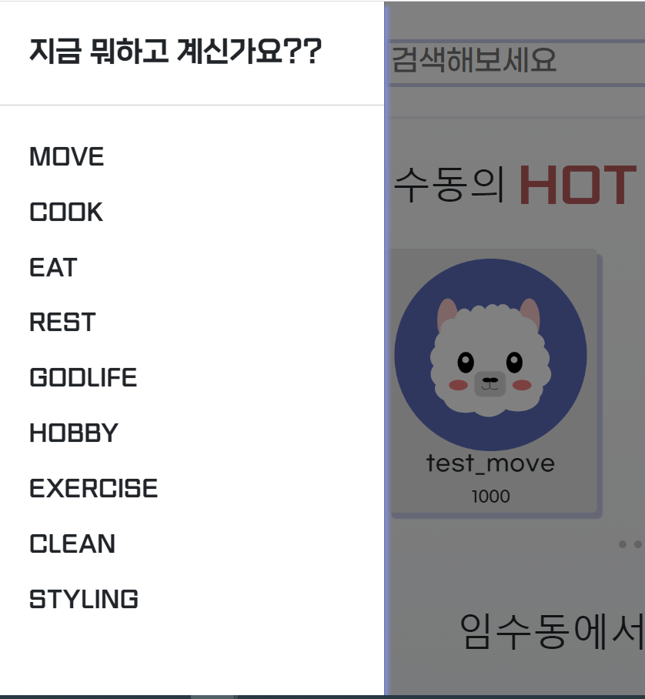
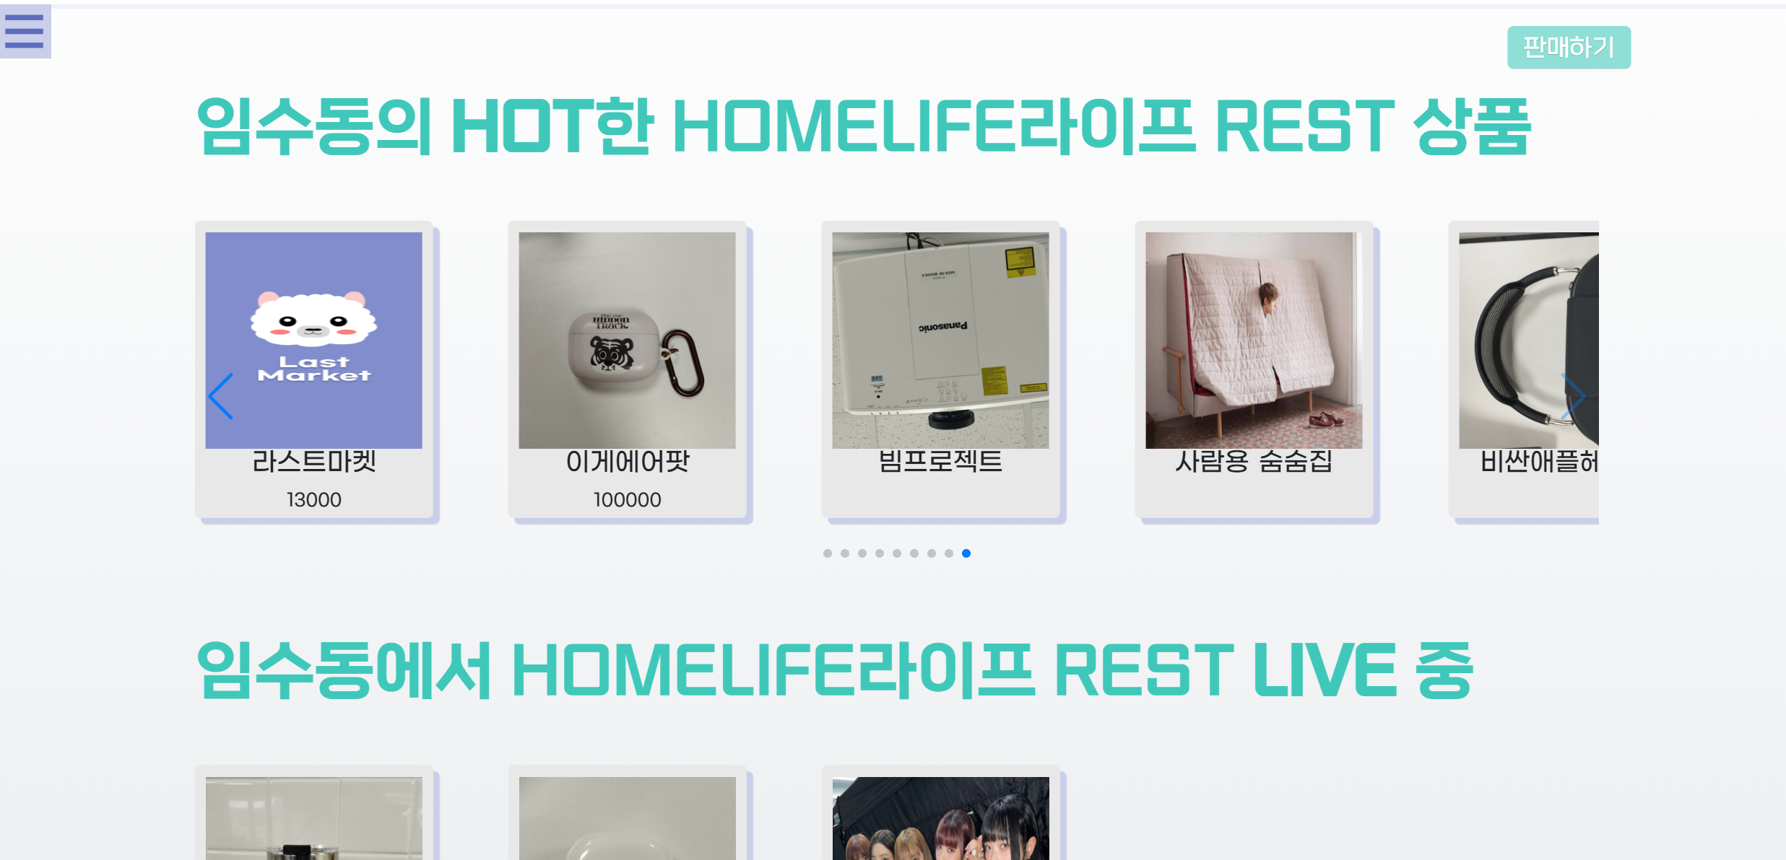
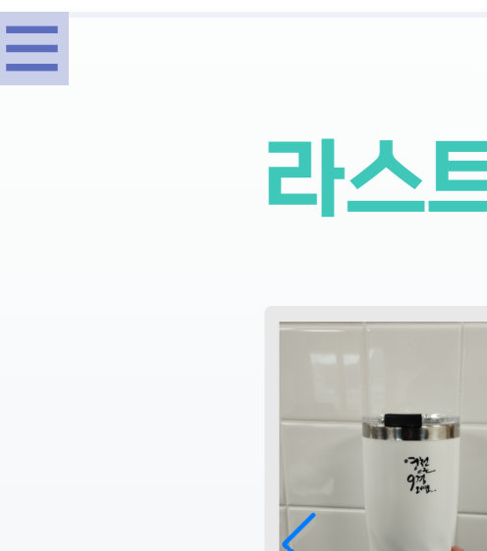
카테고리 사이드바 / 카테고리 상품
카테고리 버튼 카테고리 사이드 바 카테고리별 상품 노출
화면 어디에서든 카테고리 버튼 선택시 사이드 바 노출
해당 행동 중심의 카테고리로 이동 가능
해당 카테고리별 HOT/LIVE/NEW 순으로 상품 노출

Slide 6
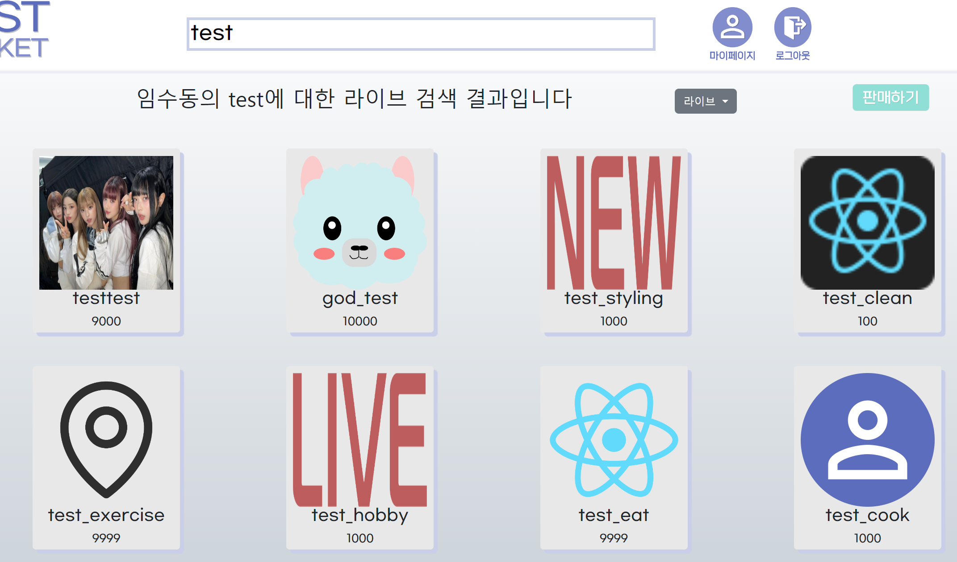
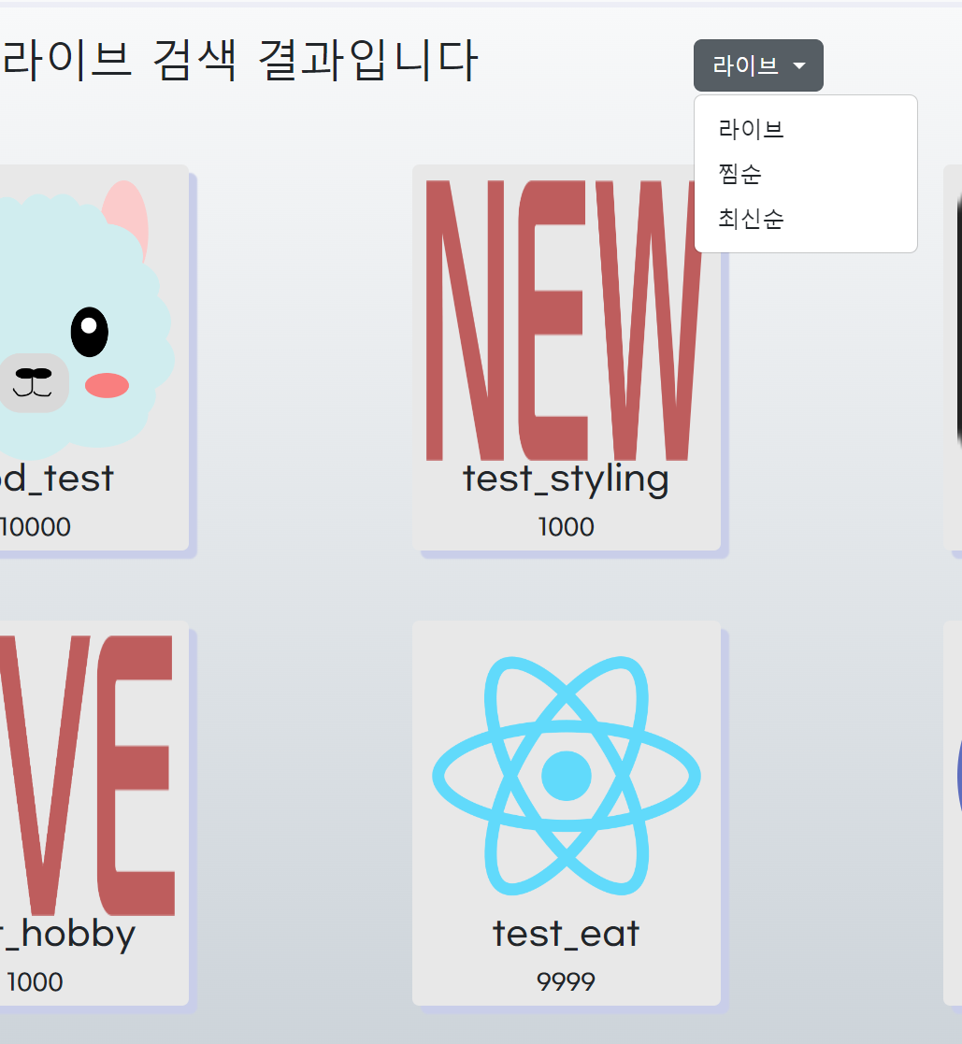
검색 결과 페이지
특정 키워드를 포함한 상품 검색 검색 결과 드랍박스 버튼
최신순 찜순 라이브 중인것으로 소팅해서 볼 수 있음
드랍박스 버튼을 활용해서 라이브/찜순/최신순에 따른 상품 정렬해서 검색 가능
-> 기본값은 라이브순

Slide 7
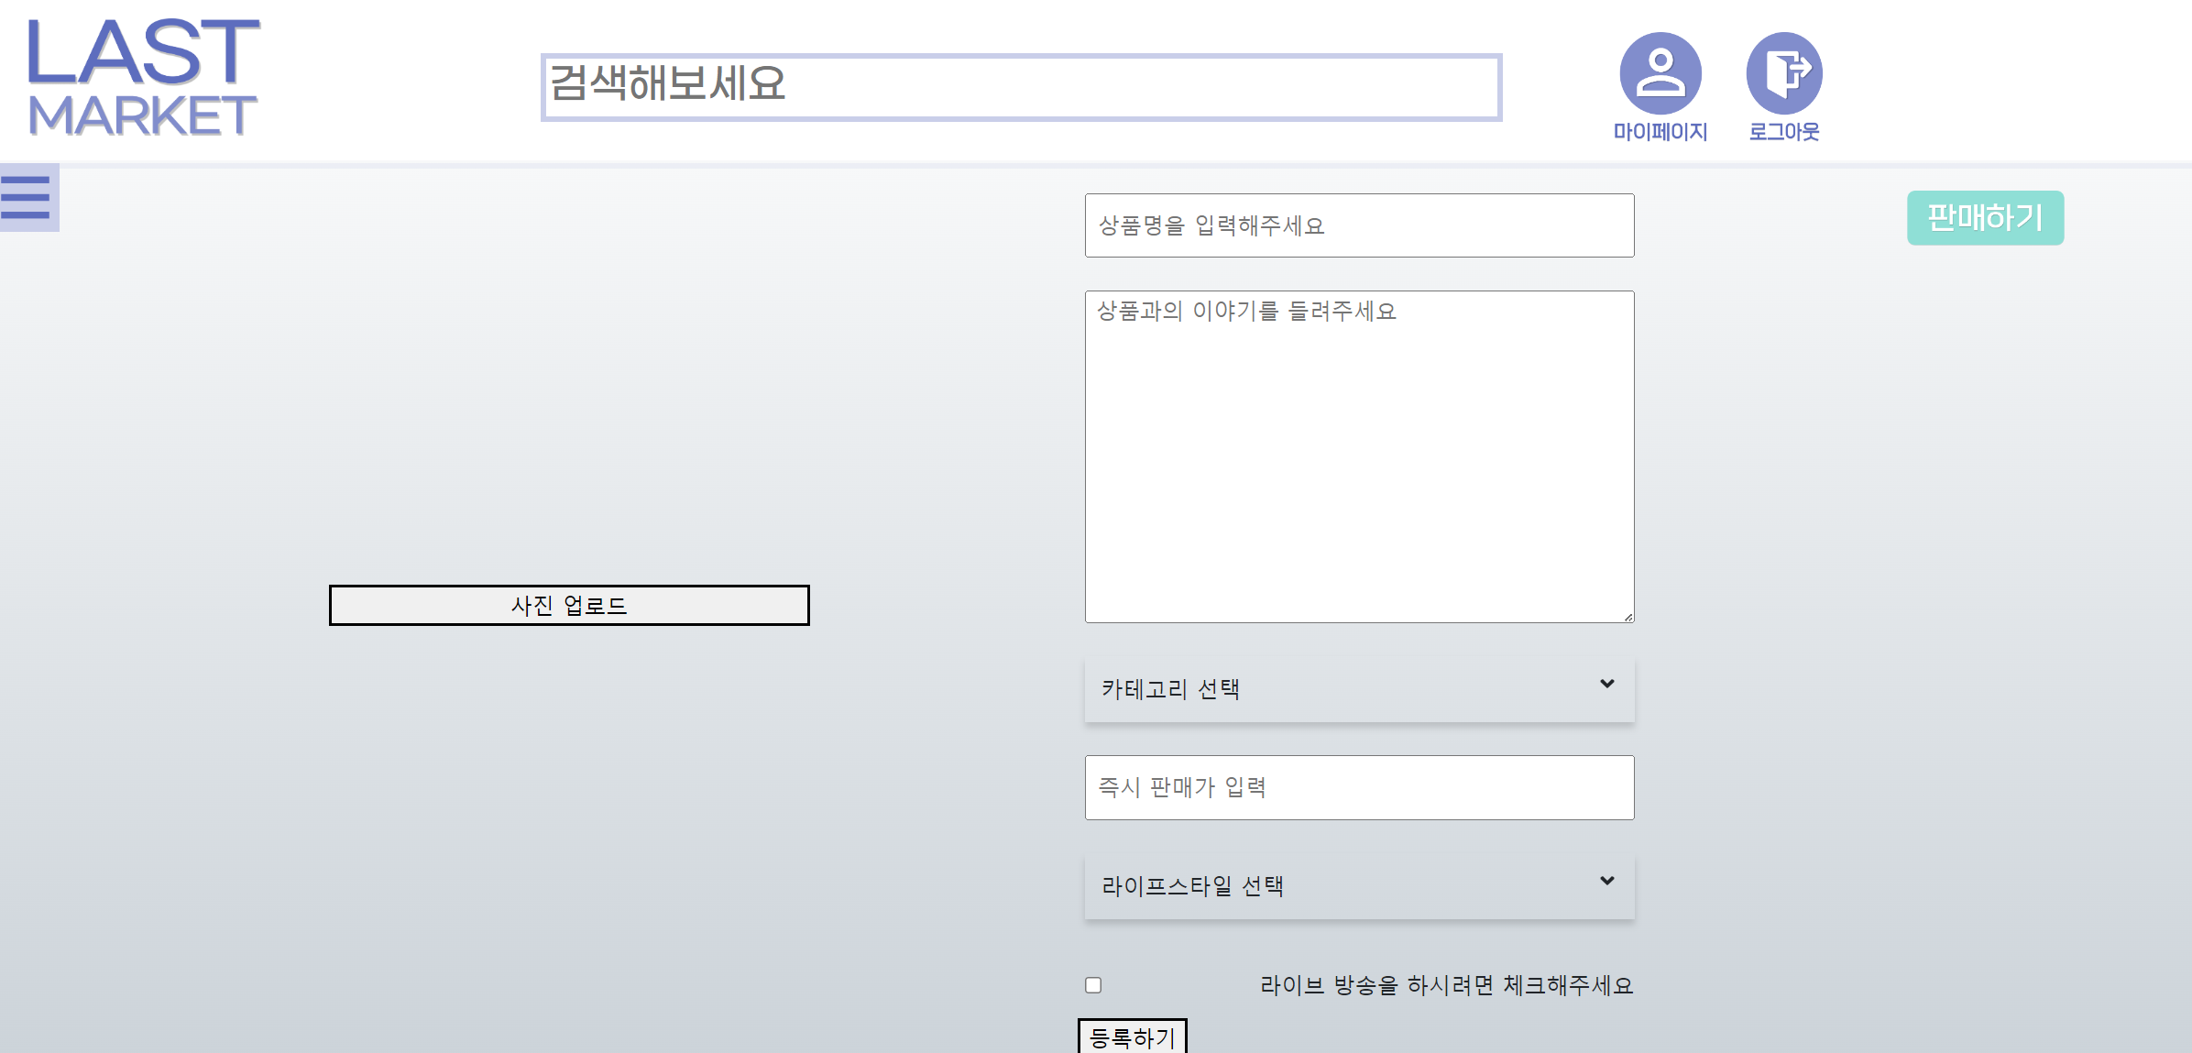
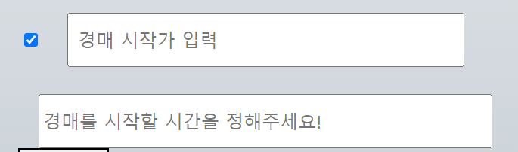
상품 등록 페이지
판매하기 버튼 사진 업로드 라이브 선택 여부 버튼 라이브 선택시 방송 시간과 경매 시작가
화면에디에서나 판매하기 버튼 클릭 시
상품 등록창으로 이동
상품 등록에 필요한 데이터 및 사진 입력(상품명, 이야기, 카테고리, 즉시 판매가, 라이프스타일 => 필수)
라이브 선택시 라이브 날짜 및 방송 시작과 라이브 경매시에 시작 가격 설정

Slide 8
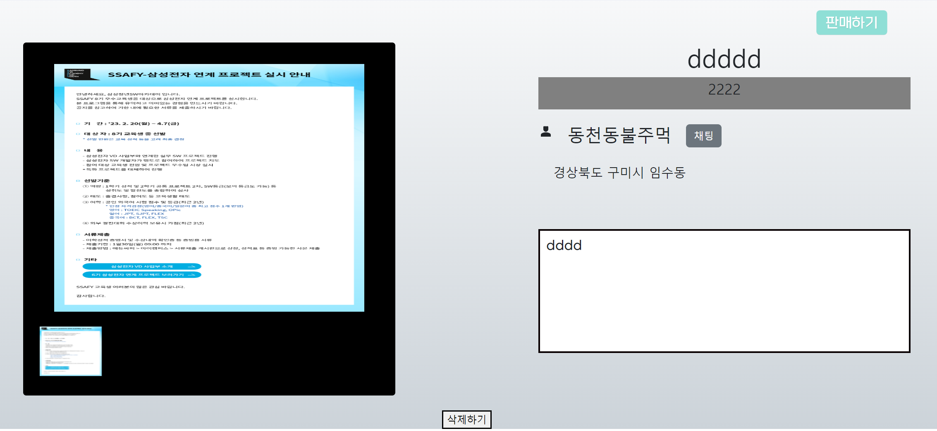
상품 상세페이지(본인이 등록한 상품) – 라이브 후/라이브 선택 X
채팅으로 이동
해당 상품 삭제

Slide 9
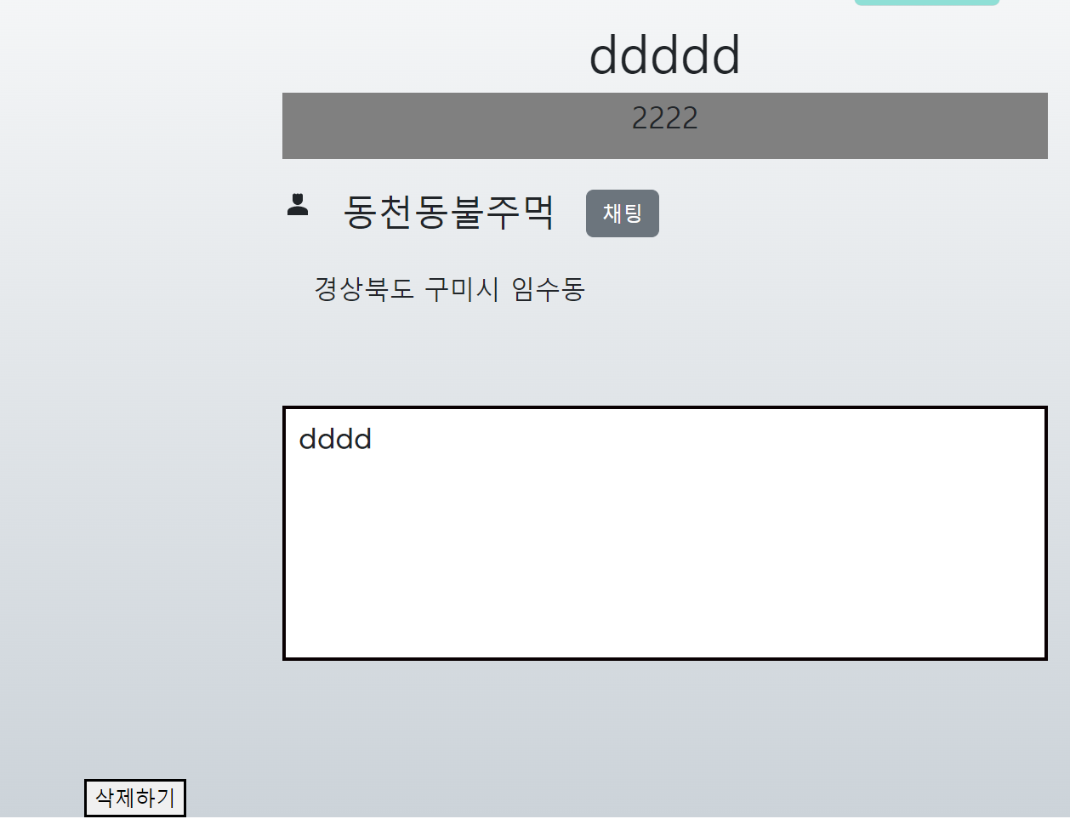
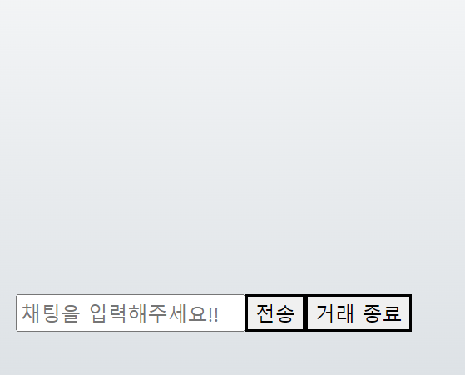
상품 상세페이지(본인이 등록한 상품) – 라이브 후/라이브 선택 X --→ 채팅
판매자일 경우 거래 종료 버튼을 통해 해당 상품에 대한 거래완료 내역을 서버에 전송
본인이 등록한 상품이므로 찜기능이나 즉시 구매 버튼이 없고, 라이브도 끝났거나 선택하지 않았을 때는
해당 상품에 대한 채팅목록으로 이동 후 채팅 가능

Slide 10
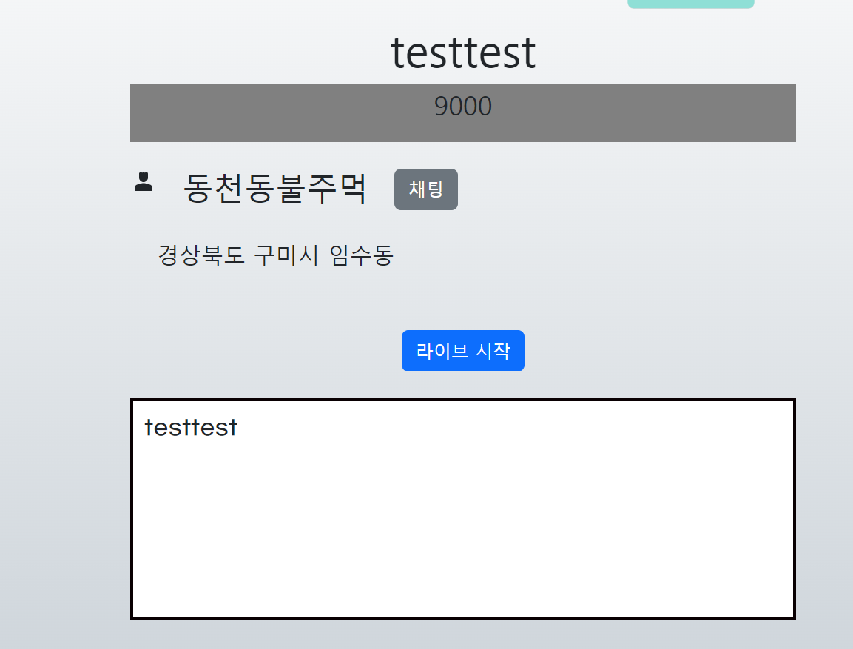
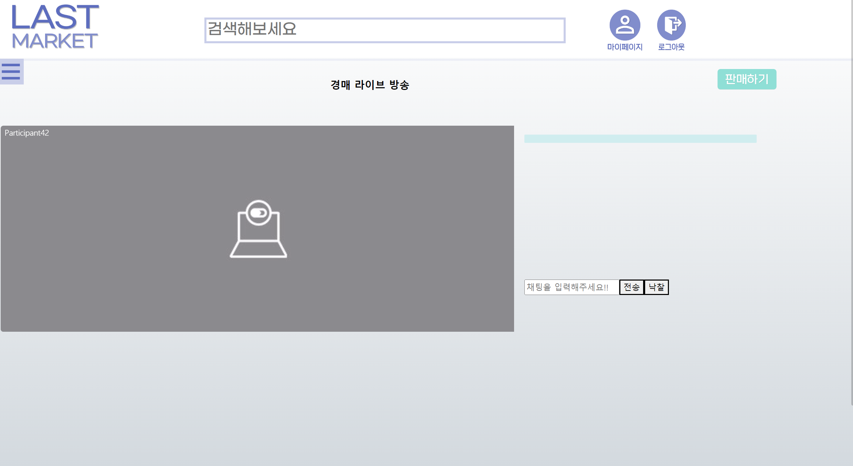
상품 상세페이지(본인이 등록한 상품) – 라이브 선택 -> 라이브 진행
라이브 시작을 통해 라이브 세션을 열 수 있음
채팅 창에서 엔터키 입력 또는 전송 버튼으로 메시지를 전송하여 답변이나 메시지를 전송 가능
판매자입장에서 원하는 금액일 경우 낙찰버튼을 통해 방송을 종료할 수 있음

Slide 11
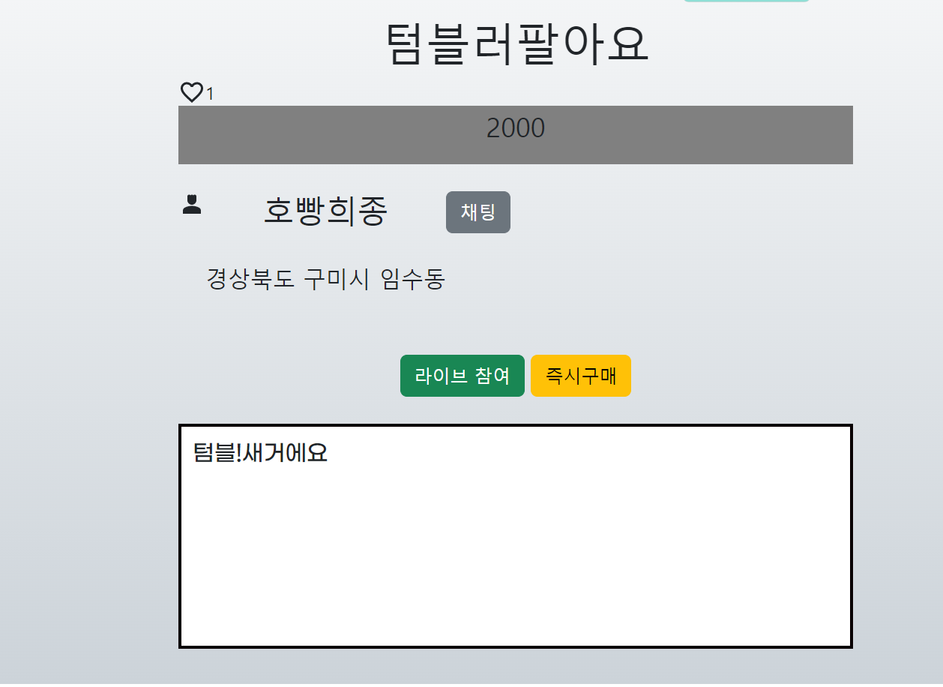
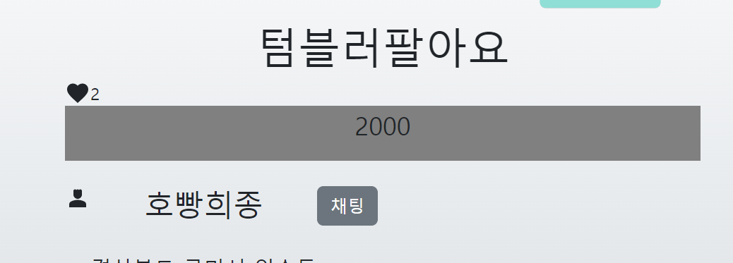
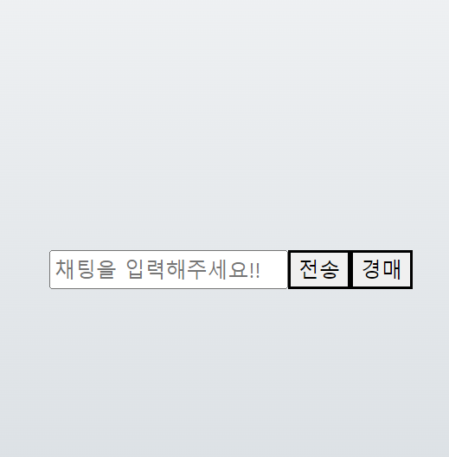
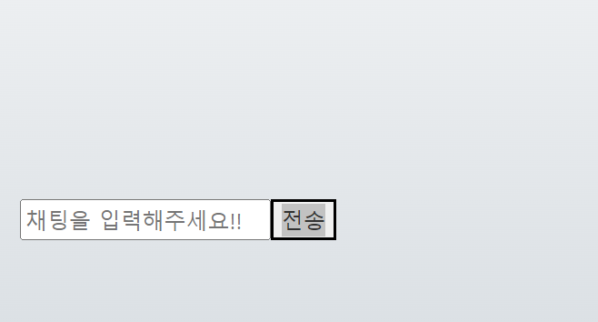
상품 상세페이지(다른 유저가 등록한 상품)
하트 버튼 누르게 되면 찜 기능이 활성화 되어 찬 하트와 숫자가 올라가게 됨
판매자가 라이브 진행 시에 버튼을 통해 라이브 참여 가능하고, 라이브를 진행하지 않을 시에는 버튼이 보이지 않음
즉시구매와 채팅을 누르게 되면 판매자와 채팅창으로 이동하게 되면서 물건에 대해서 이야기를 나누고 거래에 관한 정보를 확정할 수 있음
원하는 금액으로 경매에 참여 할 수 있음
메시지를 판매자에게 전송 가능

